Slide 1
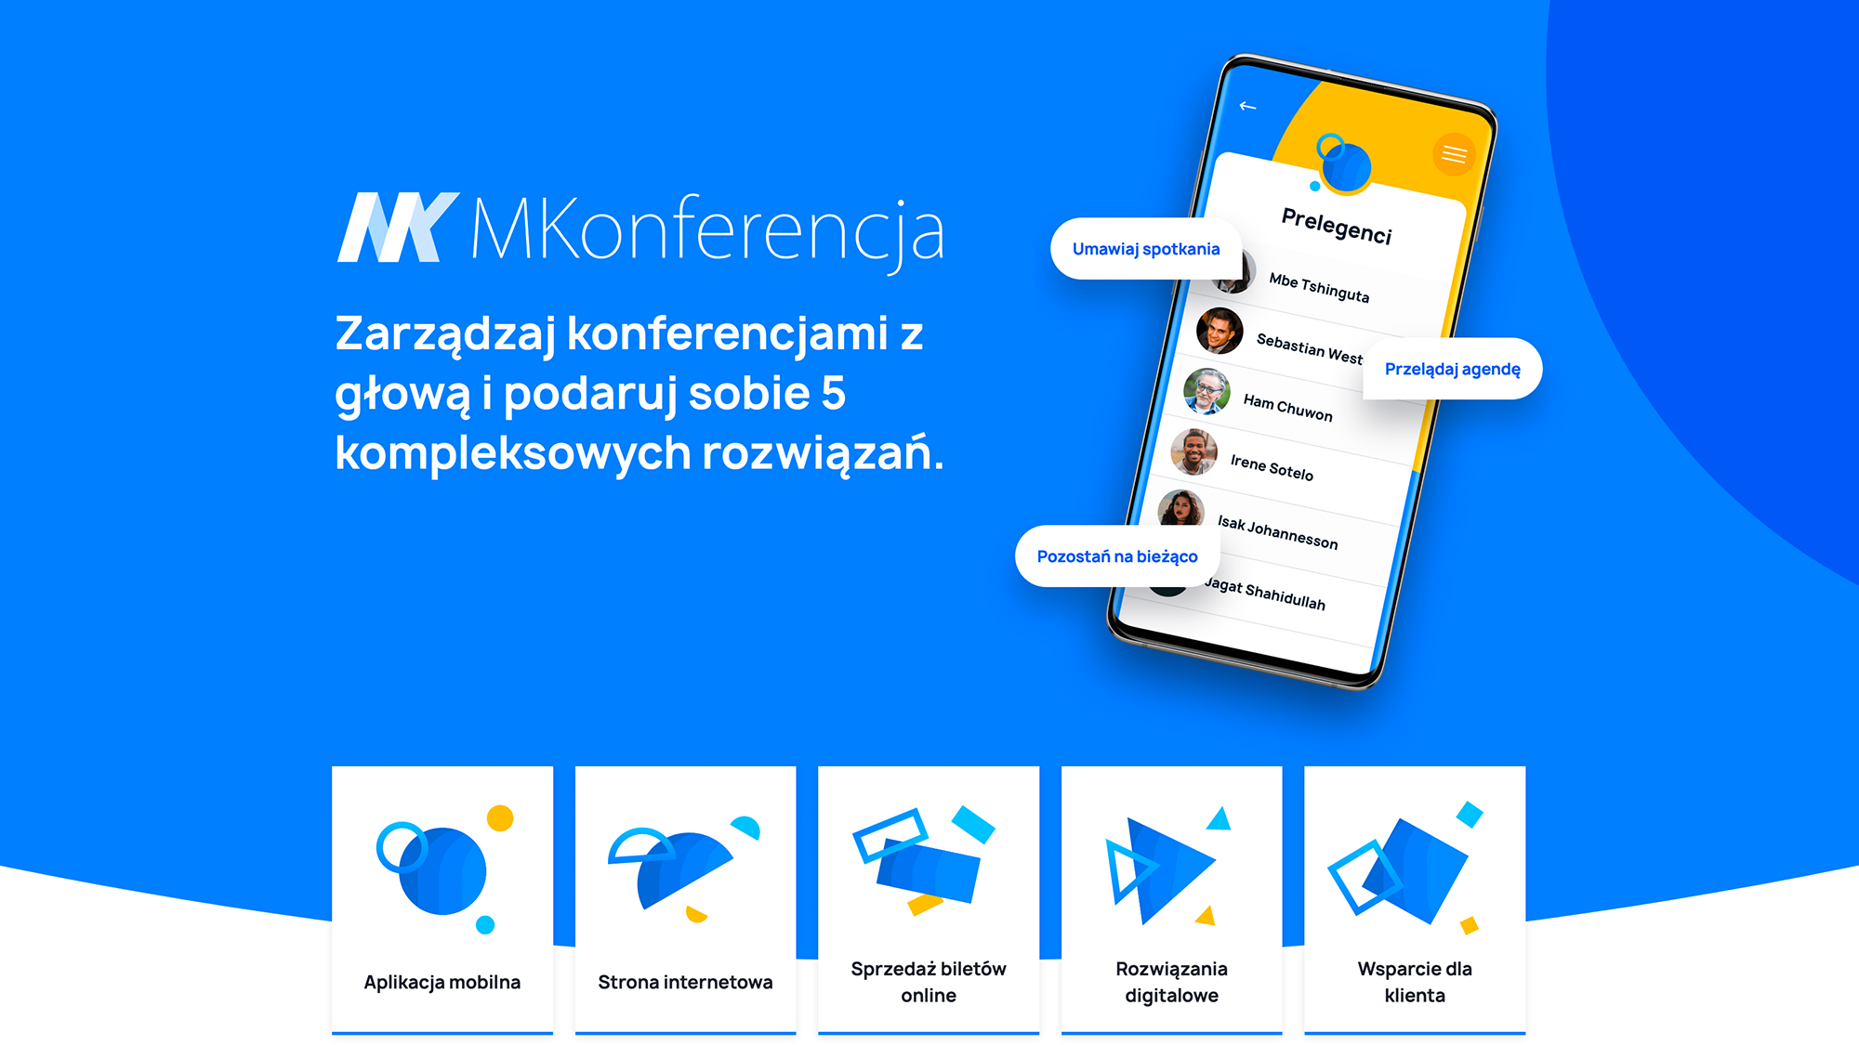

Slide 2
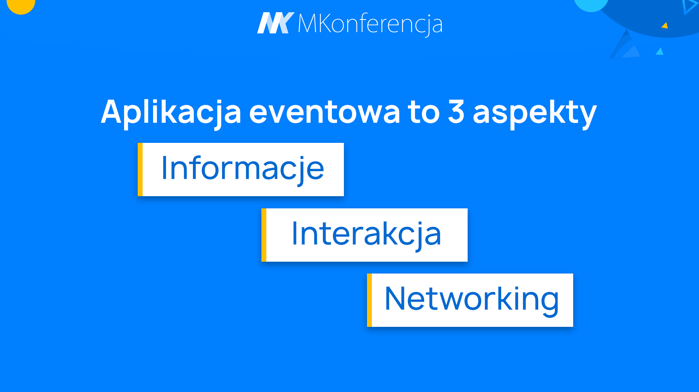

Slide 3

Informacje
Informacje o konferencji
Informacje o konferencji z czasem, miejscem, szczegółami dojazdu, informacjami o hotelu/centrum konferencyjnym.
Program, prelegenci
Program wydarzenia z czasem, miejscem, opisem i prelegentami. Agendę można podzielić na bloki tematyczne i filtrować
Aktualności
Artykuły dotyczące organizacji, tematyki konferencji, nowych partnerów, wydarzeń, atrakcji itp..

Slide 4
Informacje
Partnerzy
Prezentacja partnerów z podziałem na kategorie, np. sponsor, partner medialny itp. Do każdego partnera można dodać logo, nazwę, adres WWW, adres e-mail, linki do social media, opis.
Fotorelacja
Powiadomienia
Powiadomienia są wysyłane poprzez krótkie wiadomości Push Notifications, wyświetlane na górnym pasku w telefonie uczestnika. Po kliknięciu w powiadomienie, włączana jest aplikacja i przekierowanie do widoku archiwum powiadomień.

Slide 5
Informacje
Hotele
Hotele: najbliższe/wyróżnione/ze specjalną ofertą/pozostałe.
Osoby kontaktowe
Dane kontaktowe do organizatora z podziałem na funkcje odpowiedzialności. Możliwość dodania dodatkowego opisu.
Materiały z konferencji
Materiały do pobrania w formie plików typu PDF, Word, Excel, PowerPoint.

Slide 6
Interakcja
Ankiety
Ankiety z różnym rodzajem pytań. Wyniki ankiet mogą być wyświetlane na ekranie projektora w formie wykresu.
Atrakcje –zapisy
Lista atrakcji podczas wydarzenia (np. Paint ball, wycieczki itp.). Możliwość zapisywania się na atrakcje, ograniczanie ilości wolnych miejsc.
Sklep
Lista produktów/usług, które uczestnik może wybrać jako upominek. Możliwość określania cen i puli dostępnej dla uczestnika.

Slide 7
Interakcja
Aukcje
Możliwość przeprowadzenia aukcji, np. charytatywnej
Warsztaty – zapisy
Uczestnicy mogą zapisywać się na wybrane prelekcje/warsztaty. Możemy ograniczyć ilość wolnych miejsc.
Grywalizacja
Aktywizuj uczestników do działania poprzez wykorzystanie mechanizmów znanych powszechnie z gier.
Grywalizacja w naszej aplikacji polega na zbieraniu punktów za różnego rodzaje akcje: automatyczne i ręczne

Slide 8
Networking
Umawianie się na spotkania
Uczestnik może zaprosić innych na spotkanie w czasie wydarzenia w określonym miejscu i czasie.
Wizytówki
Czat
Czat z możliwością prowadzenia rozmów na kanale ogólnym oraz z pojedynczymi osobami. Doskonałe narzędzie networkingowe.
Wall
Wall daje możliwość przesyłania wiadomości ze zdjęciem, które następnie inni uczestnicy mogą komentować i polubić.

